Slide 1
Департамент образования и науки Курганской области ГБУ «Центр помощи детям»
Особенности комплексного обследования обучающихся дошкольного возраста с ТНР
Фомина Л.И., заведующий ЦПМПК Курганской области
27 апреля 2022 г

Slide 2
Статистическая информация ЦПМПК
Данные мониторинга 2021 г. о количестве обучающихся дошкольного возраста, получающих логопедическую помощь в разных организационных формах
Год | Логопедический пункт | Группа компенсирующей направленности (логопедическая группа) | Итого
2020 | 1757 | 2061 | 3818
2021 | 1683 | 1531 | 3214
Статистическая информация
об обучающихся дошкольного возраста с нарушениями речи, прошедших комплексное обследование в ЦПМПК за период 2020 г. – 2021 г.
Год | Всего детей с нарушением речи | Общеобразовательная программа дошкольного образования | АООП для детей дошкольного возраста с ТНР
2020 | 409 | 232 | 177
2021 | 517 | 243 | 274

Slide 3
Прохождение комплексного обследования
Для прохождения комплексного обследования лиц, имеющих недостатки физического и (или) психологического развития, проживающих на территории Курганской области, кроме г. Кургана, необходимо обратиться в Центральную психолого-медико-педагогическую комиссию Курганской области
Для лиц, проживающих на территории г. Кургана, для прохождения комплексного обследования необходимо обратиться в Территориальную психолого-медико-педагогическую комиссию г. Кургана
ГБУ «Центр помощи детям»
Центральная психолого-медико-педагогическая комиссия
адрес: пр. Конституции 68, корпус 1 А
телефон: +7 (3522) 44 – 98 – 60, 29 – 29 – 60
сайт: www.centr45.ru
Режим работы: 8.00 – 16.30
обед: 12.00 – 12.30
Курганский городской ИМЦ
Территориальная психолого-медико-педагогическая комиссия
адрес: ул. Гоголя 103 А, корпус 1
телефон: 45 – 41 – 80
Режим работы: пон., вт., пят. 8.00 – 16.00
ср., чет. 12.00 – 18.00
п. 3 Приказа Министерства образования и науки РФ от 20 сентября 2013 г. № 1082 «Об утверждении Положения о психолого-медико-педагогической комиссии»

Slide 4
Документы
Родители (законные представители) предъявляют в комиссию документ, удостоверяющий их личность, документы, подтверждающие полномочия по представлению интересов ребенка, и следующие документы:
а) заявление о проведении или согласие на проведение обследования ребенка в комиссии
б) копию паспорта или свидетельства о рождении ребенка (предоставляются с предъявлением оригинала или заверенной в установленном порядке копии)
в) направление образовательной организации, организации, осуществляющей социальное обслуживание, медицинской организации, другой организации (при наличии)
г) заключение (заключения) психолого-педагогического консилиума образовательной организации или специалиста (специалистов), осуществляющего психолого-педагогическое сопровождение обучающихся в образовательной организации (для обучающихся образовательных организаций) (при наличии)
д) заключение (заключения) комиссии о результатах ранее проведенного комплексного обследования ребенка (при наличии)
е) подробную выписку из истории развития ребенка с заключениями врачей, наблюдающих ребенка в медицинской организации по месту жительства (регистрации)
ж) характеристику обучающегося, выданную образовательной организацией (для обучающихся образовательных организаций)
Письмо Департамента образования и науки Курганской области от 14 сентября 2020г. № исх. 08-03978/20
з) письменные работы по русскому (родному) языку, математике (для обучающихся), результаты самостоятельной продуктивной деятельности ребенка (рисунки, поделки) – для воспитанников дошкольных образовательных организаций

Slide 5
Документы
п.15. Приказа Министерства образования и науки РФ от 20 сентября 2013 г. № 1082 «Об утверждении Положения о психолого-медико-педагогической комиссии»
При необходимости комиссия запрашивает у соответствующих органов и организаций или у родителей (законных представителей) дополнительную информацию о ребенке:
заключение психиатра (г. Курган, ул. Володарского, 105, тел. 8 (3522) 43-36-92; г. Шадринск, ул. Труда, 2, тел. 8 (35253) 7-54-28)
копия ИПРА для инвалидов
постановление об опеке для замещающих семей
заключение врачей-специалистов, наблюдающих ребенка в областных лечебно-профилактических учреждениях

Slide 6
Особенности организации комплексного обследования детей дошкольного возраста с тяжелыми нарушениями речи специалистами ПМПК
При проведении комплексного обследования детей дошкольного возраста специалисты ПМПК должны учитывать
объективные жалобы родителей (законных представителей)
проблемы (особенности) психофизического развития каждого конкретного ребенка, проходящего комплексное обследование
типичные и специфические особенности различных вариантов дизонтогенеза (отклонения внутриутробного развития ребенка) особенностей психомоторного, когнитивного и социально-эмоционального развития детей с ОВЗ
Основные диагностические моменты
при организации комплексного обследования ребенка дошкольного возраста
особенности внешнего вида
поведение ребенка до обследования
поведение во время обследования
взаимодействие с незнакомыми людьми (члены комиссии) и его родителями (законными представителями)

Slide 7
Особенности комплексного обследования детей дошкольного возраста с тяжелыми нарушениями речи специалистами ПМПК
Для правильного диагностического вывода специалистов ПМПК о психофизическом развитии обследуемого ребенка учитываются
наблюдение
анализ медицинской документации
опрос родителей
использование нормативных показателей
оценки психического развития ребенка дошкольного возраста (физиологическая норма)
Основанием для вывода комиссии о степени отставания ребенка раннего и дошкольного возраста в психофизическом развитии являются
характеристики предметной деятельности
орудийные и соотносящие действия
умение действовать по подражанию
моторика
адекватность ситуации
сформированность познавательной деятельности
различение цвета
различение формы
работа с разрезанными картинками
ориентировка в схеме тела
умение сосредоточиться
социально-эмоциональное развитие
привязанность к матери
дифференциация незнакомых людей
ориентировочные реакции
эмоциональное заражение

Slide 8
Особенности комплексного обследования детей дошкольного возраста с тяжелыми нарушениями речи специалистами ПМПК
Критерии оценивания ребенка дошкольного возраста на определение уровня развития
соответствие знаний, умений, навыков и представлений об окружающем физиологической норме
сформированность элементарных математических представлений
уровень развития конструктивной деятельности
уровень развития мыслительной деятельности: группировка предметов по определенному признаку, обобщение, сравнение, доступность простейших причинно-следственных связей
готовность к школьному обучению (6-7 лет): графический диктант, звуковой анализ, ответы на вопросы, понимание текстов со скрытым смыслом

Slide 9
Особенности комплексного обследования детей дошкольного возраста с тяжелыми нарушениями речи специалистами ПМПК
Диагностика ряда форм речевой патологии (дизартрия, ринолалия, афазия, сенсорная алалия) специалистами ПМПК невозможна без наличия медицинского заключения, поэтому в соответствии с п. 15 приказа Министерства образования и науки РФ от 23 октября 2013 г. № 1082 «Об утверждении Положения о психолого-медико-педагогической комиссии» при их отсутствии ПМПК отправляет детей дошкольного возраста на дообследование у соответствующих профильных врачей.

Slide 10
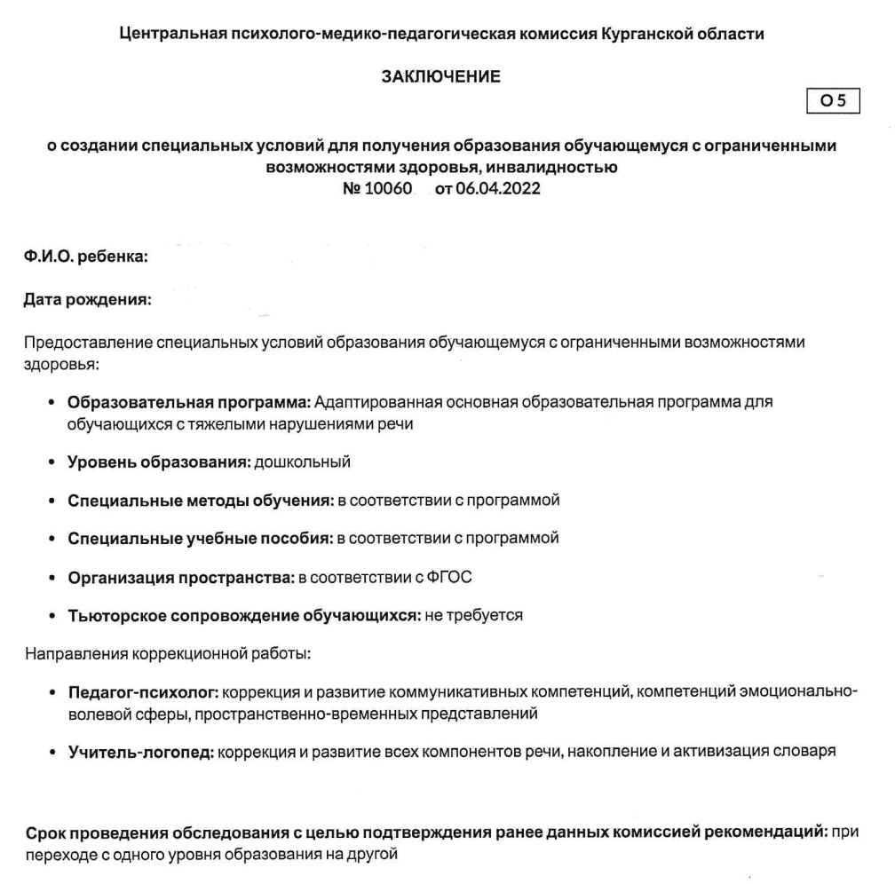
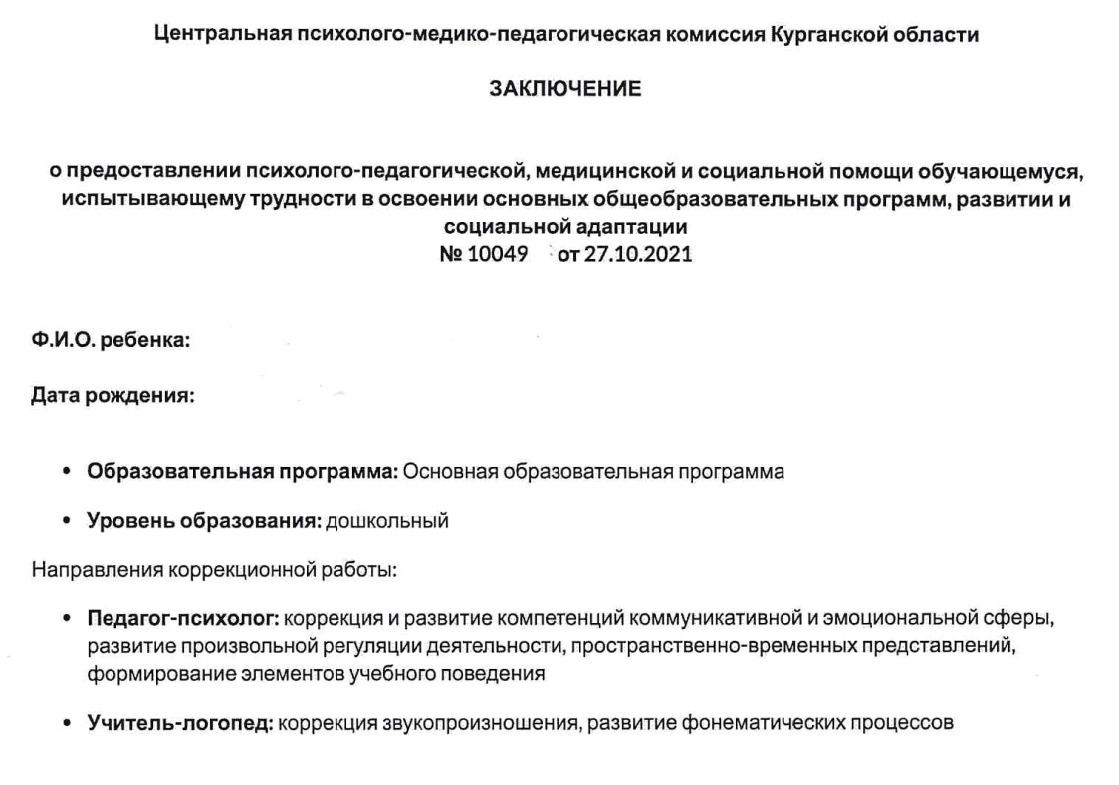
Заключение ЦПМПК
Заключение ЦПМПК на обучающегося дошкольного возраста
с тяжелыми нарушениями речи
Заключение ЦПМПК на обучающегося дошкольного возраста
с нарушениями речи

Slide 11
Заключение ЦПМПК
Повторное комплексное обследование обучающихся дошкольного возраста
с нарушениями речи
группы компенсирующей направленности
(речевые группы)
логопедический пункт
повторное обследование необходимо перед началом школьного обучения
по желанию родителей (законных представителей)
повторное обследование по желанию родителей (законных представителей) в случае некомпенсированного дефекта речи

Slide 12
СПАСИБО
ЗА ВНИМАНИЕ
Адрес нашего сайта
www.centr45.ru

